Slide 1
PROGRAMA NACIONAL DE INTERVENCIÓN DE INFRAESTRUCTURA ESCOLAR
PCM-34-2023
ASPECTOS IMPORTANTES

Slide 2
SEGUIMIENTO DE NORMATIVA
ESPECIFICACIONES TECNICAS

Slide 3
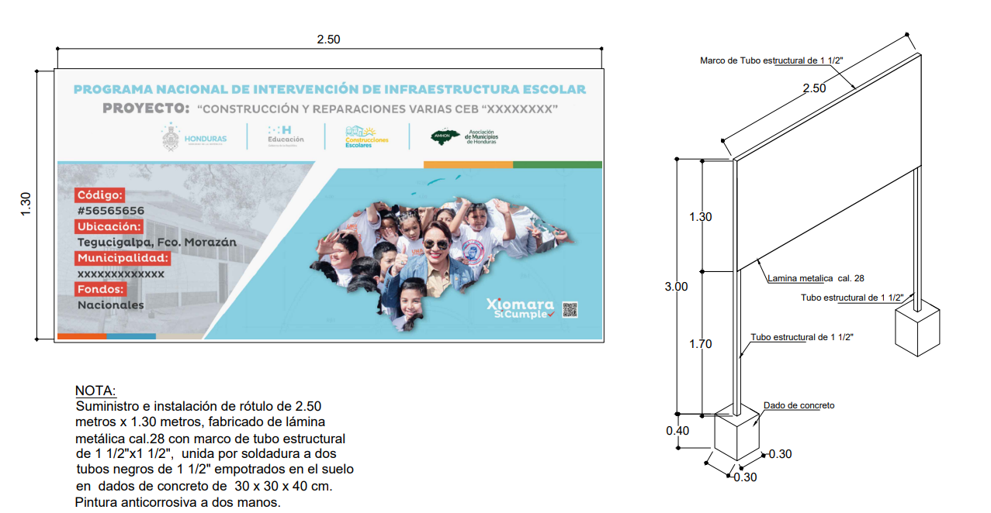

Slide 4
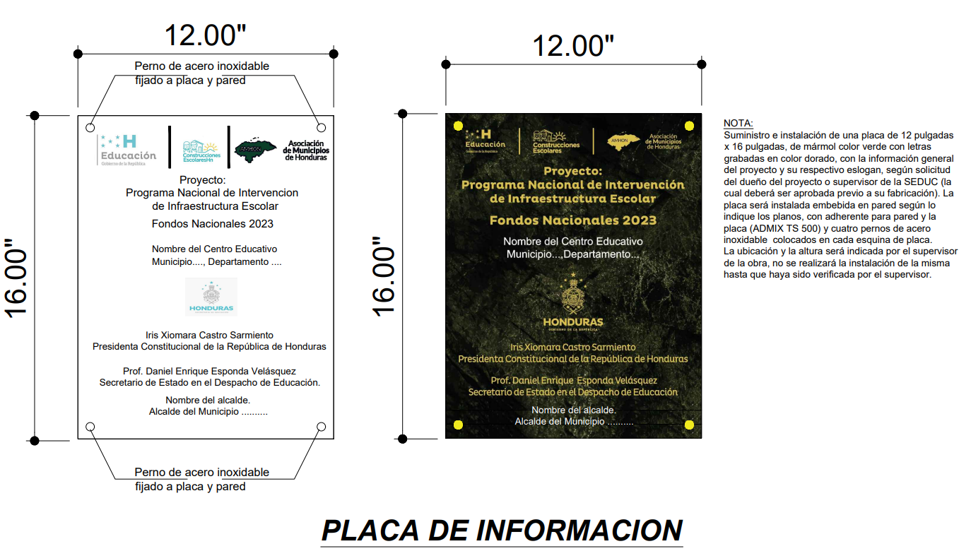

Slide 5
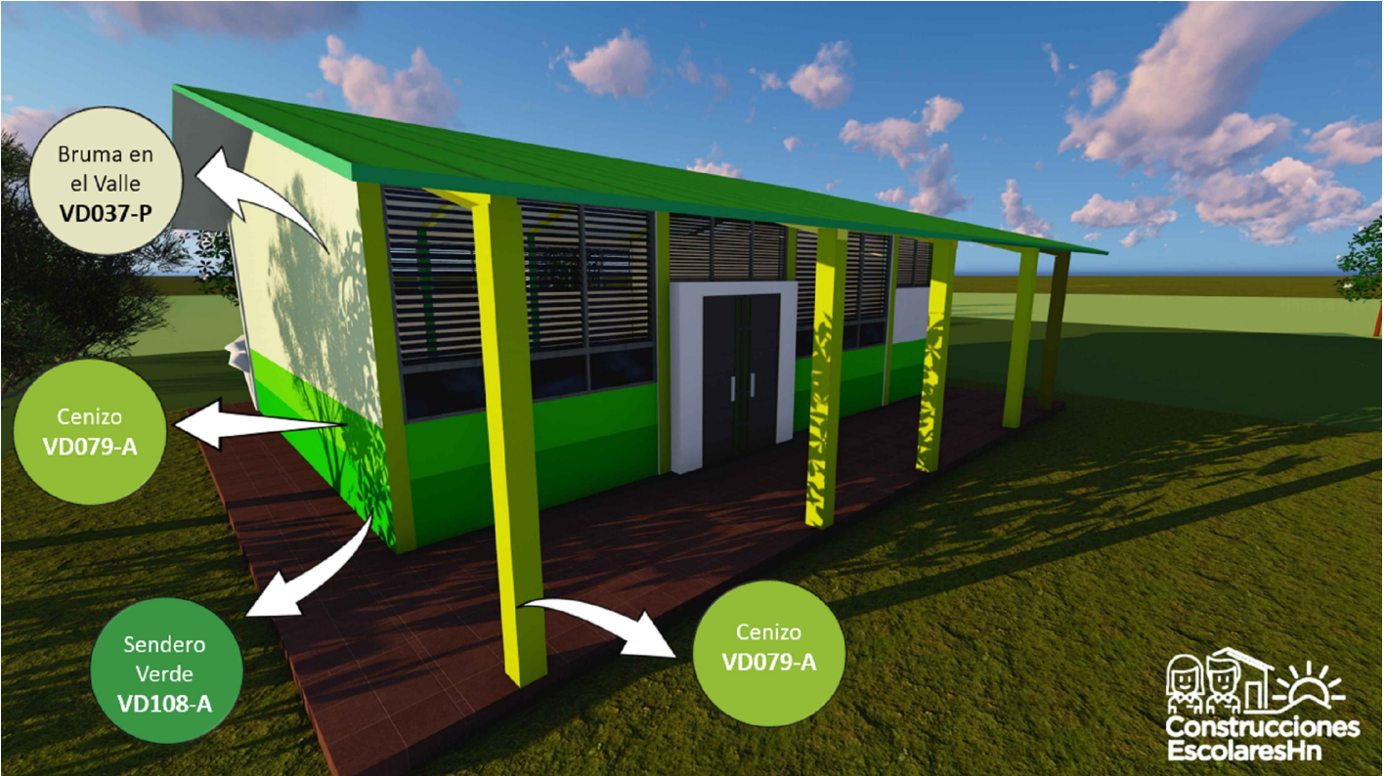
PREBASICA

Slide 6
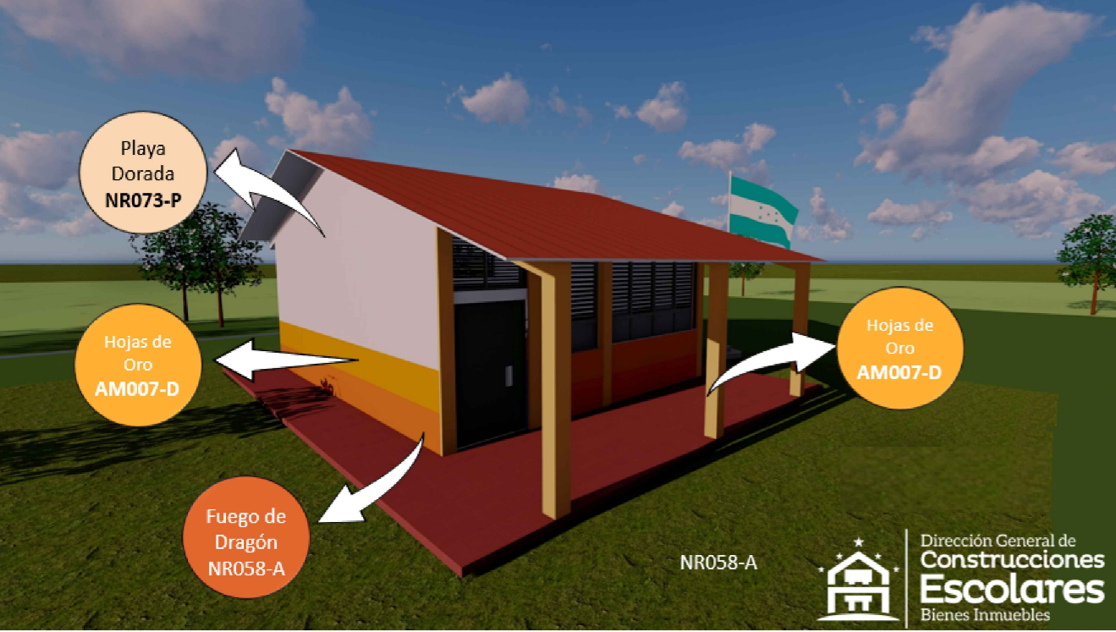
BASICA

Slide 7
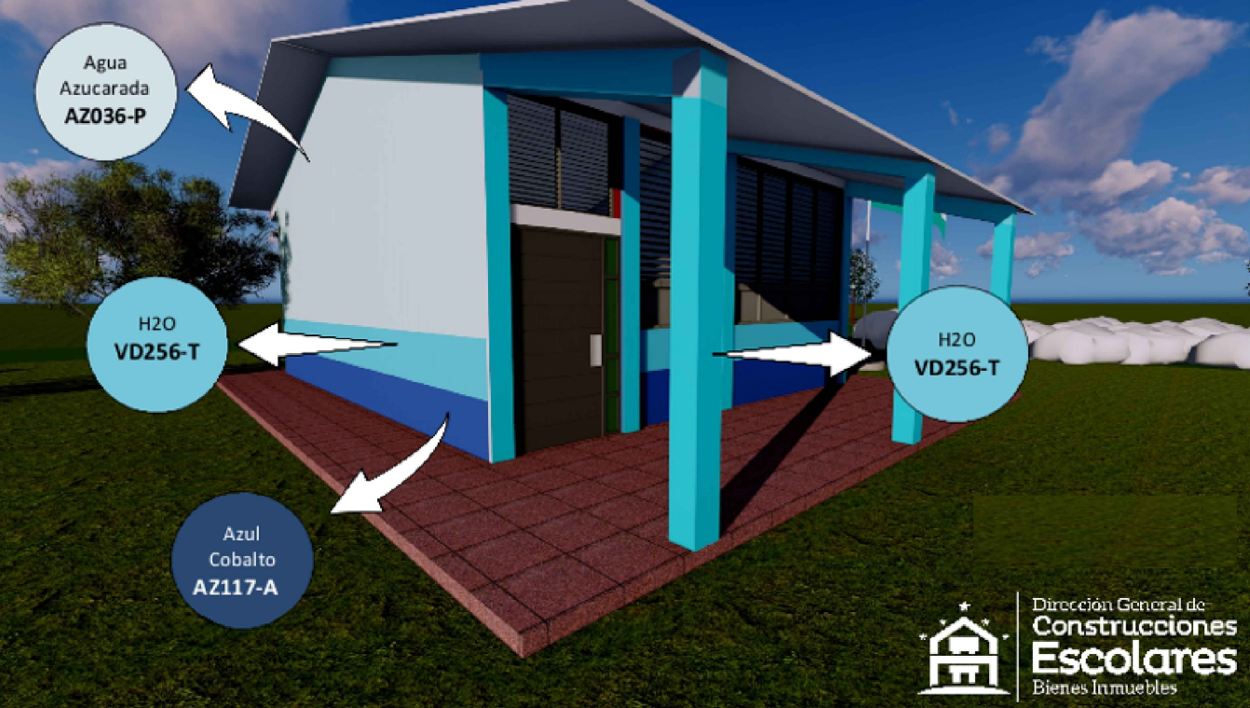
MEDIA

Slide 8
ORDEN DE CAMBIO
POR ACTIVIDAD
Cambio de actividades debido a no cumplimiento con normativa establecida o debido a la intervención de centros priorizados por otra entidad, justificando los cambios y presentando las modificaciones cumpliendo con los lineamientos ya establecidos en la priorización de alcances, respetando el monto ya adjudicado a dicha intervención.

Slide 9
ORDEN DE CAMBIO
2. POR OBRAS ADICIONALES CON FONDOS DISPONIBLES
Al momento de ejecutar una actividad con montos menores a los establecidos deberá incluir el monto restante en actividades complementarias o en actividades que presentaron algún incremento en su cantidad de obra.
3. POR OBRAS COMPLEMENTARIAS QUE SOBREPASEN EL PRESUPUESTO.
Toda actividad o alcance que sobrepase el monto ya asignado al centro educativo priorizado, la municipalidad deberá asumir la responsabilidad de costear el faltante para finalizar la totalidad del proyecto.

Slide 10
CONVENIOS

